Slide 1

וועדת מעבר שנייה Artinder

Slide 2
Artinder
חברי הקבוצה : ליאור ניסים, דנה כהן, גיא נוה.
מנחה : כפיר בר

Slide 3
מטרת הפרויקט
מטרת האפליקציה לשפר את חווית הקריאה של משתמשיה ע"י כך שהם יקבלו כתבות ומאמרים המתאימים להם באופן אוטומטי, כך שלא יצטרכו לחפש את התוכן המתאים להם באופן עצמאי ובעצם לבצע את הסינון בעצמם.
תחילה האפליקציה תאגור מידע על המשתמש ע"י הסיווג שהוא ייתן לכתבות רנדומליות המוצעות לו.
לאחר איסוף כמות מספקת של דוגמאות, האפליקציה תלמד אילו סוגי כתבות המשתמש אוהב ותציע לו את הכתבות הללו מתוך המאגר שלה.

Slide 4
מטרת הפרויקט
האפליקציה תשתמש באלגוריתמי למידה חישובית ותתאים כתבות העוסקות בתכנים שונים אל משתמשים שונים. כמו כן האפליקציה תעשה שימוש באלגוריתמים של עיבוד שפה טבעית אשר בעזרתם נבנה מודל סטטיסטי (svm) עבור הכתבות.
האפליקציה תיכתב בשפת Java ותיעזר בWeka- לצורך סיווג הכתבות ולמידת המשתמשים.

Slide 5
מהלך הפרויקט – סטאטוס + הצגה
מצב הפרויקט נכון לעכשיו:
קיים עיצוב בסיסי ומימוש כמעט מלא של כל מסכי האפליקציה
(מסך הרשמה לאפליקציה ,מסך התחברות, מסך ראשי, מסך הצגת כתבות באופן מצומצם,מסך הצגת כתבה באופן מורחב עם אפשרות לעשות Like\Unlike).
קיים מאגר נתונים במבנה העונה על צרכי האפליקציה
קיים אלגוריתם לסיווג כתבות חדשות על פי מאגר כתבות מסווגות
קיים מאגר כתבות חלקי
קיים פוסטר וברושור לטובת הצגת האפליקציה ביום הפרויקטים
נותר לבצע:
מחלקה המבצעת חיבור בין מאגר הנתונים לבין אלגוריתם סיווג הכתבות
עיצוב מרשים יותר של מסכי האפליקציה
איסוף כתבות נוספות
בחינה של שימוש בStemmer שונה (Porter stemmer) באלגוריתם הסיווג
בחינה של שימוש בLinearLib במקום שימוש בSMO.

Slide 6
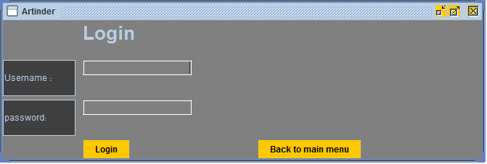
הדגמות:
דוגמאות ממסכי האפליקציה נכון לעכשיו :
מסך התחברות:

Slide 7
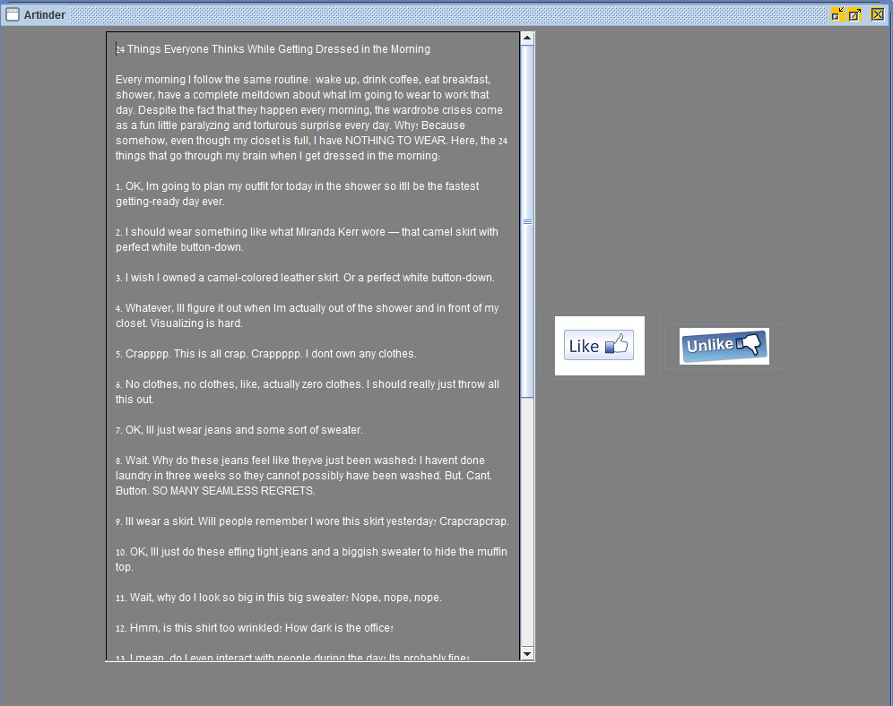
הדגמות:
מסך קריאת כתבה:

Slide 8
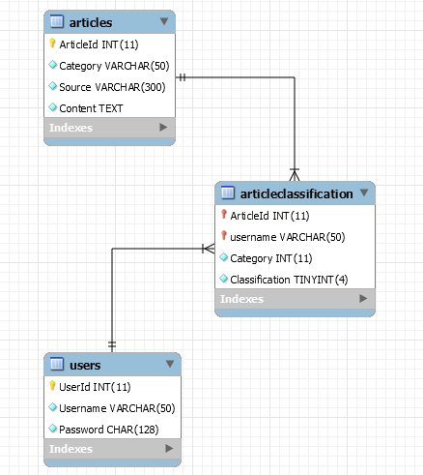
הדגמות:
מבנה מאגר הנתונים של האפליקציה :

Slide 9
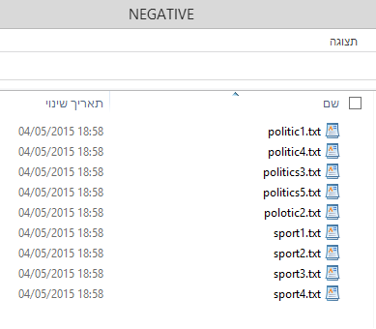
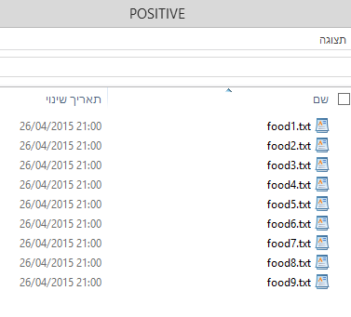
הדגמות:
אלגוריתם הסיווג:
רצינו לבחון את אלגוריתם הסיווג שלנו ולראות שהוא מצליח להבין את תחומי העניין של המשתמש.
הכנו לאלגוריתם 9 כתבות על אוכל – שסווגו באופן חיובי
הכנו לאלגוריתם 9 כתבות על ספורט ופוליטיקה שסווגו באופן שלילי.

Slide 10
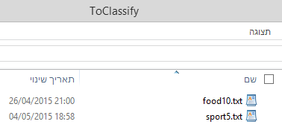
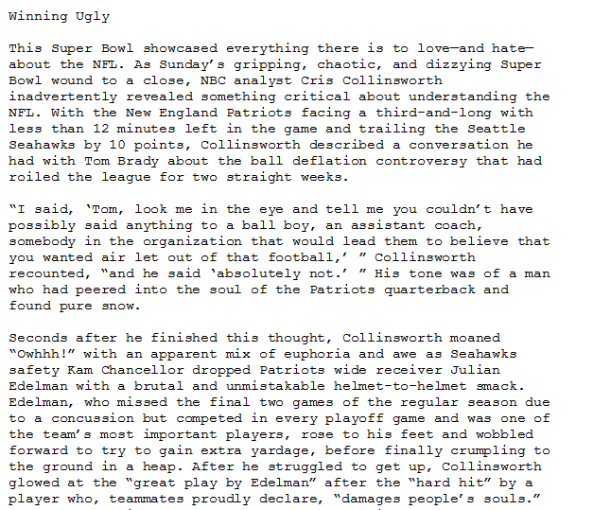
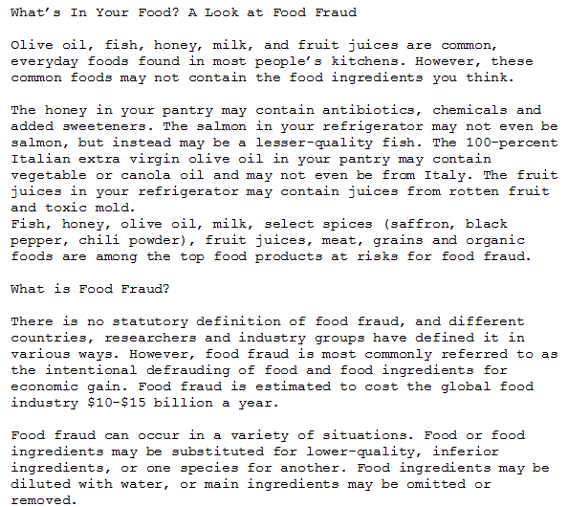
הדגמות:
נתנו לאלגוריתם 2 כתבות לסווג , אחת בנושא אוכל (נרצה שהאלגוריתם יסווג אותה באופן חיובי) ואחת בנושא ספורט (נרצה לקבל סיווג שלילי)

Slide 11
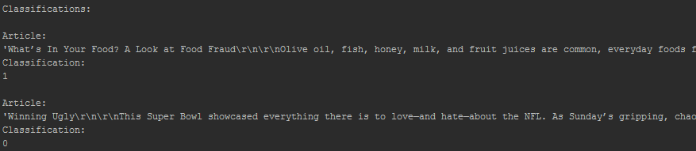
הדגמות:
הרצנו את האלגוריתם שכתבנו על הכתבות האלו
סיווג 1 – חיובי
סיווג 0 – שלילי
ניתן לראות בפלט ההרצה שהכתבה על האוכל סווגה באופן חיובי , והכתבה על הספורט (סופר בול) סווגה באופן שלילי. כמו שהיינו מצפים (:

Slide 12
השוואת מסווגים:

Slide 13

פוסטר:

Slide 14
תחום הפרויקט
מהו תחום הפרויקט שלכם (חובה לסמן לפחות אפשרות אחת)
Web, Big Data & Internet of Things
מערכות תקשורת
פתרונות לעסקים
סייבר ואבטחת מידע
אפליקציות שימושיות
למידת מכונה
אחר

Slide 15
פוטנציאלי עסקי
האפליקציה תשמש את כל מי שרוצה לקרוא כתבות באופן מותאם לו.
בהמשך האפליקציה תוכל לייחצן כתבות מכל אתר חדשות שירצה בכך.

Slide 16
ציוד מיוחד ליום הפרויקטים
מסך

